Slide 1
Муниципальное бюджетное образовательное учреждение дополнительного образования
«Дворец детского (юношеского) творчества»
Тема проекта: Современный умный горшок
Ефремов Павел
Данилова Дарья
«Бетономешалка»
г.Ижевск
2020-2021

Slide 2
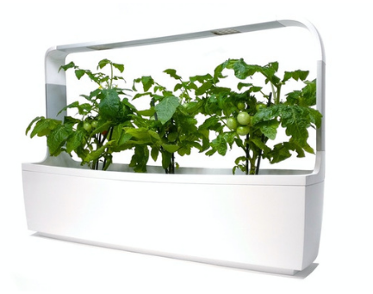
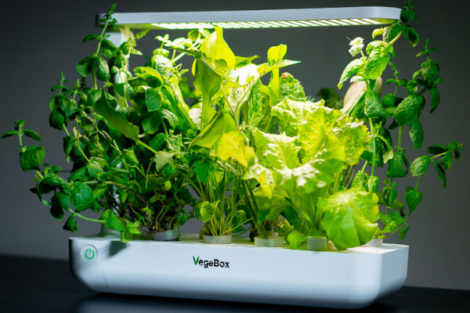
Задачи:
- изучить интернет источники и литературу по теме “умные цветочные горшки”
- проанализировать аналоги,
- создать модель умного горшка,
- запрограммировать модель, протестировать и отгладить,
- Разработать рекламу и сделать экономические расчеты
Цель проекта:
Облегчить уход за растениями для людей выращивающих их.

Slide 3
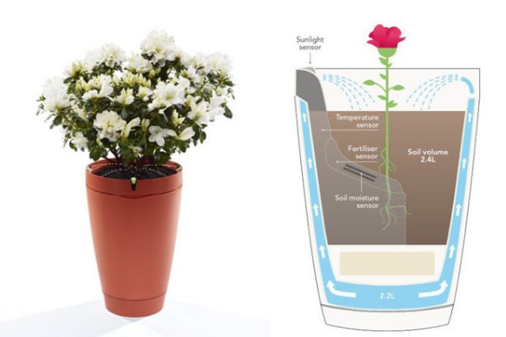
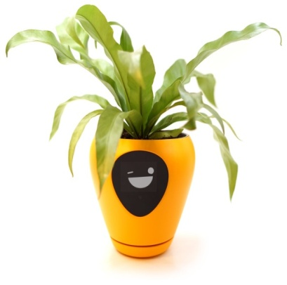
Функционал системы
Автоматический полив
Подогрев окружающей среды до необходимой температуры
Подсветка растений
Автоматическая подача удобрений
АНАЛОГИ
Наименование аналогов | + | -
Lua-8500 руб. | система авто-полива | высокая цена
Parrot Pot-3000 руб. | Мобильное приложение для дополнительный функций | несовременный дизайн
Connect Veritable Garden- 24000 руб. | малая электро-мощность | высокая цена, много ненужных функций

Slide 4
Экономические расчёты:
Плата Стрела | 3090 | 1 | 3090
Светодиод «Пиранья» (Troyka-модуль) | 170 | 1 | 170
Элемент Пельте | 420 | 1 | 420
Цифровой датчик температуры и влажности (Troyka-модуль) | 310 | 1 | 310
Горшок | 149 | 1 | 149
Вентилятор охлаждения (30×30×8 мм) | 290 | 1 | 290
Микросервопривод Feetech FS90 | 390 | 1 | 390
Погружная помпа с трубкой | 1040 | 1 | 1040
Датчик влажности почвы | 230 | 1 | 230
Ультразвуковой дальномер HC-SR04 | 640 | 1 | 640
Датчик уровня воды (прямой) | 240 | 1 | 240
ИТОГО |  |  | 6969

